Slide 1
PATOLOGIAS DE ESTOMATOGNÁTICO

Slide 2
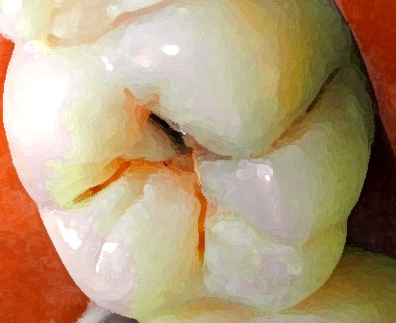
CARIES:
La caries dental es una enfermedad multifactorial, lo que significa que deben concurrir varios factores para que se desarrolle

Slide 3
SINTOMAS
dolor en los dientes o en las muelas que muchas veces se inicia comiendo algo dulce ,muy caliente , o muy frió.
sabor bucal desagradable y mal aliento.

Slide 4
GINGIVITIS:
La gingivitis es una enfermedad bucal generalmente bacteriana que provoca inflamación y sangrado.
Existen varios tipos de gingivitis, todas con las mismas manifestaciones clínicas. Un tipo de gingivitis especialmente destructiva es la denominada Gingivitis Ulceronecrotizante Aguda (GUNA).

Slide 5
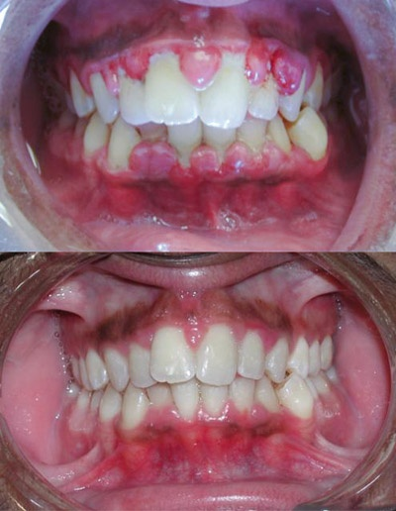

Slide 6
FARINGITIS
La faringitis es la inflamación de la mucosa que reviste la faringe. Generalmente le acompañan síntomas como deglución difícil, amígdalas inflamadas y fiebre más o menos elevada. Las posibles causas de la faringitis son las infecciones víricas, infecciones bacterianas o reacciones alérgicas. Los principales agentes causantes son bacterianos.

Slide 7
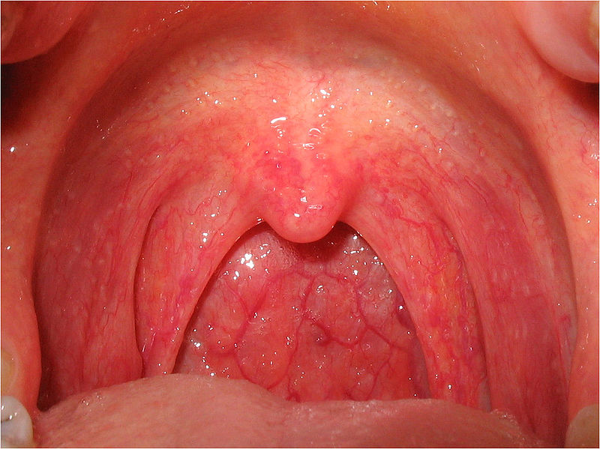

Slide 8
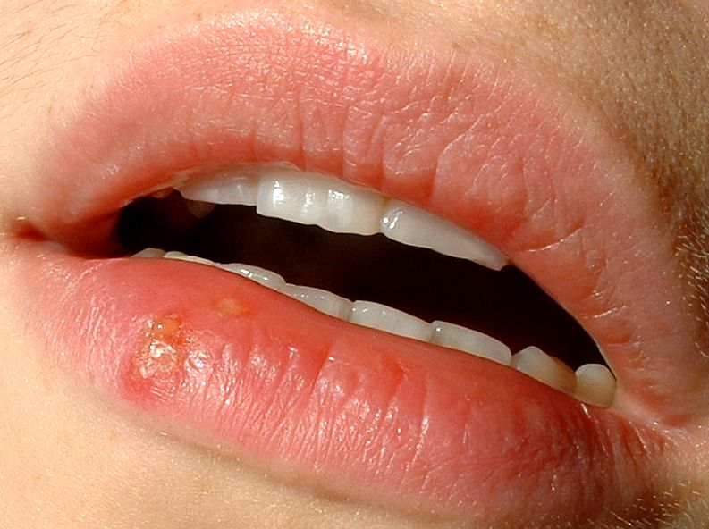
HERPES SIMPLE
Es una enfermedad infecciosa inflamatoria de tipo vírico, que se caracteriza por la aparición de lesiones cutáneas formadas por pequeñas vesículas agrupadas en racimo y rodeadas de un halo rojo

Slide 9
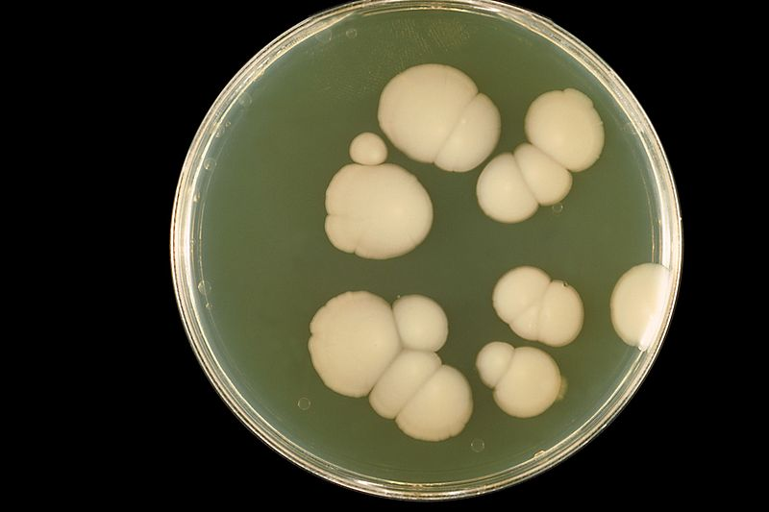
Candidiasis
Es una infección fúngica. La candidiasis abarca infecciones que van desde las superficiales, tales como la candidiasis oral y vaginitis, hasta las sistémicas y potencialmente mortales.
Causando dolor y malestar.

Slide 10
Adenopatía
Una adenopatía es el término que se usa en medicina para referirse a un trastorno inespecífico de los ganglios linfáticos. En la mayoría de los casos, el término se usa como sinónimo generalizado de una tumefacción, aumento de volumen o inflamación de los ganglios linfáticos, acompañado o no de fiebre. Cuando el trastorno se debe a una infección, se habla de adenitis y cuando la infección ocupa los canales linfáticos, se usa el término de linfangitis.

Slide 11
LA ENFERMEDAD TEMPOROMANDIBULAR
La enfermedad temporomandibular, también llamada ETM, es una condición que afecta la articulación temporomandibular (ATM) y las estructuras alrededor de ésta.
La causa más común de ETM es un disco cartilaginoso que puede haberse movido fuera de su posición correcta.

Slide 12
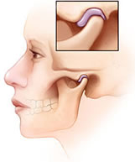

Slide 13
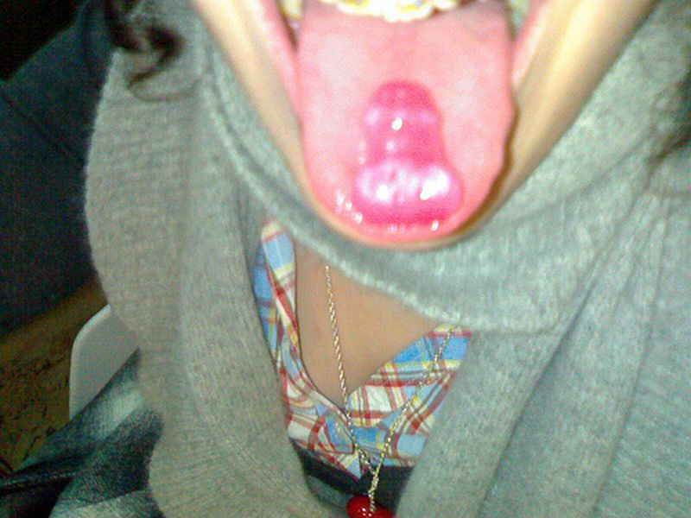
ENFERMEDAD DE LA LANGUA
Entre algunos de los problemas linguales se pueden mencionar dolor, apariencia vellosa, coloración y suavidad poco usuales, inflamación, úlceras bucales, revestimiento blanco, agrietamiento o ranuras (fisuras), aspecto granular o desviación lateral.

Slide 14
FRENILLO CORTO
Frenillo corto: Da lugar a una limitación en la retracción del prepucio, más acusada durante la erección, pudiendo provocar entonces una incurvación peneana. Es bastante frecuente, y existen variadas morfologías, pudiendo llegar incluso hasta una inserción del prepucio en la inmediata vecindad del meato uretral.

Slide 15
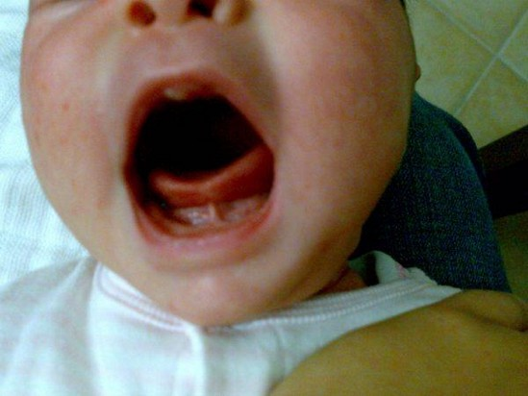
Puede suponer un problema estético, además de una dificultad para el coito, con riesgo de desgarros del frenillo

Slide 16
Los senos nasales
Los senos nasales o paranasales son un conjunto de cavidades aéreas que se encuentran en los huesos frontales, esfenoides, etmoides y maxilar superior que comunican con las fosas nasales. Estas cavidades son estructuras que influyen en la respiración, la fonación, el calentamiento y la olfacción adecuados.

Slide 17
ERUPTIVA
Es una de las enfermedades de erupción cutánea roja comunes en la niñez, junto con la escarlatina, el sarampión, la rubéola, y la roséola.
es una enfermedad relativamente leve. Aparece con más frecuencia en niños de edad preescolar y escolar durante la primavera, y la mayoría se recuperan sin ningún problema.

Slide 18
